Slide 1
forza 4 con algoritmo albero min-max
Gruppo : Angarella Ciro Pattern usati: mediator,strategy

Slide 2

video di funzionamento

Slide 3
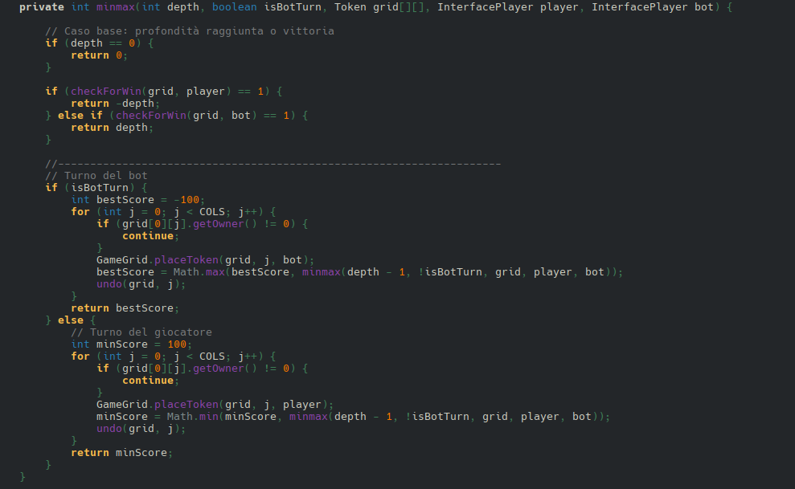
algoritmo min max

Slide 4
Funzionamento
L'algoritmo minimax analizza le mosse per determinare le migliori strategie per il bot e il giocatore. Se la profondità è zero o un giocatore ha vinto, restituisce uno score. Durante il turno del bot, si cerca di massimizzare il punteggio, aggiornando `bestScore` con il valore massimo tra le mosse esplorate. Al turno del giocatore, si cerca di minimizzare il punteggio del bot, aggiornando `minScore` con il valore minimo. Alla fine, l'algoritmo restituisce uno score in base al turno corrente.

Slide 5
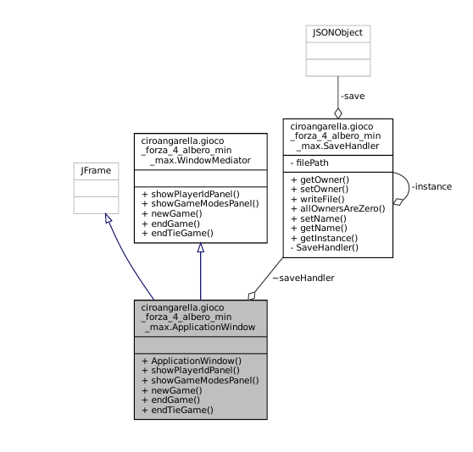
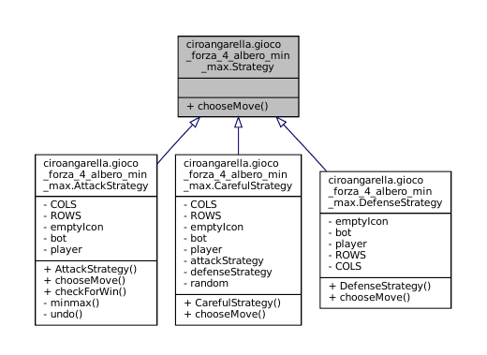
Pattern usati

Slide 6
Dettagli implementativi
La griglia è rappresentata da una matrice di oggetti “token”. I token contengono un valore “player” che ne indica il proprietario
token vuoti con valore 0 (le posizioni vuote sono token a tutti gli effetti),
token giocatore con valore 1,
token bot con valore 2
l’immagine è un oggetto label questo perchè token estende jpanel, quando viene chiamato il metodo per inserire la pedina di un player, il programma ne aggiorna solo il valore “player” e l’immagine con le informazioni corrette.

